Slide 1
সু-স্বাগতম

Slide 2
মোঃ ফেরদৌস ওয়াহিদ
সহকারী শিক্ষক(বিজ্ঞান)
মাধবপুর পাইলট উচ্চ বিদ্যালয়
মাধবপুর হবিগঞ্জ।
মোবাইল-০১৭১০১৯৬৪০২

Slide 3
শ্রেণি-নবম/দশম
বিষয়-জীব বিজ্ঞান
অধ্যায়-৫
খাদ্য, পুষ্টি এবং পরিপাক

Slide 4
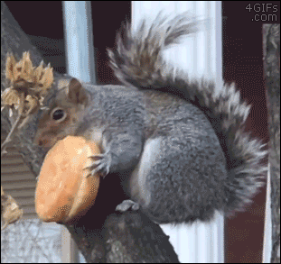
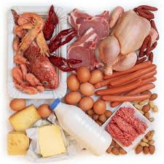
কিসের ছবি দেখতে পাচ্ছ?
প্রাণী ও প্রাণী খাদ্য

Slide 5
আজকের বিষয় হচ্ছে-----
প্রাণির খাদ্য ও পুষ্টি

Slide 6
শিখনফলঃ
১) খাদ্যের ধারণা ব্যাখ্যা করতে পারবে,
২) খাদ্য উপাদান ব্যাখ্যা করতে পারবে,
৩) আমিষ জাতীয় খাদ্য ব্যাখ্যা করতে পারবে,

Slide 7
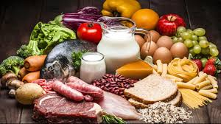
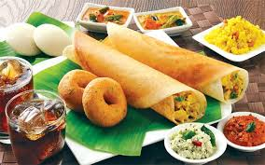
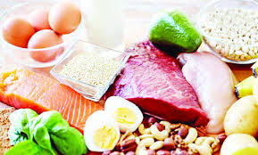
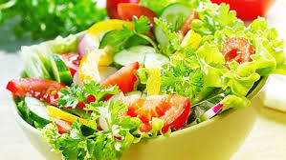
বিভিন্ন প্রকার খাদ্য
যেসব বস্তু খাওয়ার পর দেহে শোষিত হয়ে বিভিন্ন কার্য সম্পাদন করে তাকে খাদ্য বলে।

Slide 8
জীবন ধারণের জন্য খাদ্যের প্রয়োজন এবং সু-স্বাস্থ্যের জন্য পুষ্টিকর ও সুষম খাদ্য প্রয়োজন। আমরা জানি খাদ্য জারিত হয়ে আমাদের দেহে তাপ ও শক্তির তৈরি হয়। আমাদের সব ধরণের কাজের জন্য শক্তির প্রয়োজন আর এ শক্তি আমরা খাদ্য থেকেই পেয়ে থাকি।
এই শক্তি আমাদের সকল কার্য সম্পাদন করে থাকে। যেমন- দেহের বৃদ্ধিসাধন, ক্ষয়পূরণ,রোগ প্রতিরোধ ক্ষমতা বাড়ানো, তাপশক্তি ইত্যাদি।

Slide 9
একক কাজঃ
খাদ্য কী? খাদ্যের কাজ ব্যাখ্যা কর।

Slide 10
খাদ্যে বিভিন্ন ধরণের উপাদান থাকে
খাদ্য উপাদানকে পুষ্টি উপাদানও বলা হয়।

Slide 11
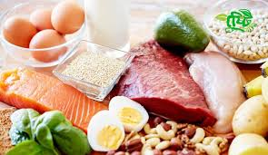
উপাদানের উপর ভিত্তি করে খাদ্য ৩ প্রকার--
খাদ্য
আমিষ জাতীয়
শর্করা জাতীয়
স্নেহ জাতীয়
আমিষ জাতীয় খাদ্য দেহের বৃদ্ধিসাধন ও ক্ষয়পূরণ করে।

Slide 12
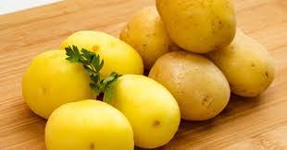
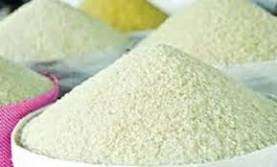
শর্করা জাতীয় খাদ্য
শর্করা জাতীয় খাদ্য দেহে শক্তি উৎপাদনে সাহায্য করে।

Slide 13
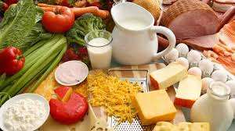
স্নেহ জাতীয় খাদ্য
স্নেহ জাতীয় খাদ্য দেহে তাপ ও শক্তি উৎপন্ন করে।

Slide 14
এছাড়াও ৩ ধরণের খাদ্য উপাদান আছে
পানি
ভিটামিন
খনিজ লবণ

Slide 15
ভিটামিনঃ
দেহের রোগ প্রতিরোধ ক্ষমতা বাড়ায়।
খনিজ লবণঃ
বিভিন্ন জৈবিক কাজ করে থাকে।
পানিঃ
দেহে পানি এবং তাপের সমতা রক্ষা করে, কোষের কার্যাদি নিয়ন্ত্রন করে,বিভিন্ন অঙ্গাণু ধারণ করে।

Slide 16
জোড়ায় কাজঃ
পুষ্টি উপাদান কী? উদাহরণসহ খাদ্য উপাদান ব্যাখ্যা কর।

Slide 17
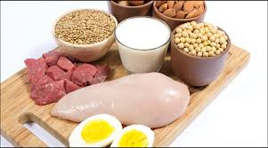
এগুলো কী জাতীয় খাদ্য?
এ থেকে আমরা খাদ্যের কোন উপাদানটি পায়?
কয়েকটি আমিষ জাতীয় খাদ্যের নাম বল।
আমিষ পাই

Slide 18
আমিষ জাতীয় খাদ্য-কার্বন, হাইড্রোজেন, অক্সিজেন এবং নাইট্রোজেন দিয়ে গঠিত। আমিষে সামান্য সালফার, ফসফরাস এবং আয়রন থাকে। আমিষে শতকরা ১৬ভাগ নাইট্রোজেন থাকে। শুধুমাত্র আমিষই আমাদের শরীরে নাইট্রোজেন সর্বরাহ করে থাকে।

Slide 19
আমিষের উৎসঃ
মাছ, মাংস, ডিম, দুধ, ডাল, শিমের বীচি, শুটকী মাছ ইত্যাদিতে প্রচুর পরিমানে আমিষ পাওয়া যায়।
আমিষ দুই ধরণের হয়- প্রাণিজ আমিষ এবং উদ্ভিজ আমিষ।

Slide 20
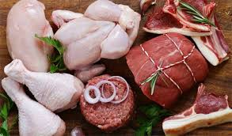
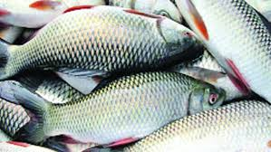
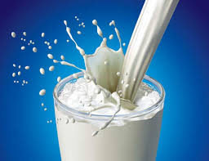
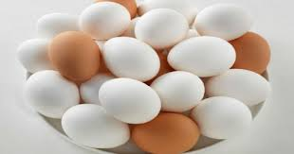
এইগুলো হচ্ছে প্রাণিজ আমিষ।
আমরা প্রাণি থেকে যে আমিষ পাই তাই হচ্ছে প্রাণিজ আমিষ

Slide 21
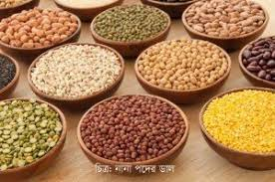
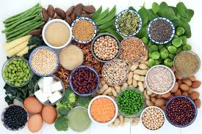
এগুলো হচ্ছে বিভিন্ন ধরনের উদ্ভিজ আমিষ।
আমরা উদ্ভিদ থেকে যে আমিষ পেয়ে থাকি তাই হচ্ছে উদ্ভিজ আমিষ।
উদ্ভিদ আমিষ প্রাণিজ আমিষের মতই গুরুত্বপূর্ণ।

Slide 22
বাড়ির কাজঃ
তোমাদের খাদ্য তালিকায় থাকা আমিষ জাতীয় খাদ্যের একটি তালিকা তৈরি কর।

Slide 23
ধন্যবাদ

